Slide 1

Arranging machine learning projects
10/31 (土)

Slide 2
概要(本章の狙い)
分類のフレームワークはある程度共通で、プラグアンドプレイになるように構築することが多い。
そのために、全てをjupyter notebook形式で作るのではなく、プロジェクト範囲でフォルダを管理して業務にあたってみましょう。

Slide 3
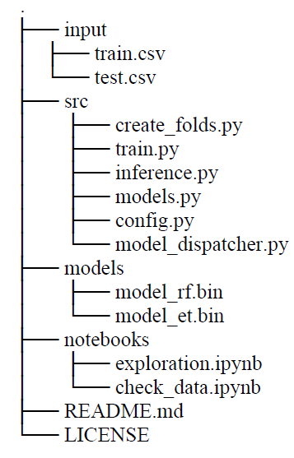
プロジェクトでのフォルダツリー
Src:本プロジェクトに関連するpythonスクリプトを記載。
model:訓練後のモデルを保存。
Input:基本のデータセット。
今回はMNISTのcsvファイルを利用（https://www.kaggle.com/oddrationale/mnist-in-csv）

Slide 4
create_folds.py
元ファイル(train.csv)をシャッフルしてkfoldファイルを作成するファイルのこと。
（kfoldはこの場では、K-分割交差検証を指している。）
※これは自分で作ってます：StratifiedKFold（層状K分割）

Slide 5
K-分割交差検証（クロスバリデーション）
比較的少ないデータセットを使って学習する場合に、過学習を防ぐ（汎化性能を上げる）ためにするもの。
データセット全体からテストデータを抜き、残りのデータを k で割って、一つは検証用、残りを訓練用に使用。
(例えばk=5なら、4/5で訓練し、1/5でテストを実施する。)

Slide 6
if __name__ == "__main__":
Pythonでは“おまじない”とか言われるコード
（でも、意外とわかっている人いないと思う。。。）
上記の含まれたファイルを実行すると
if __name__ == “__main__”:以下が実行される。
インポートすると、if __name__ == "__main__":
が実行されない。
（実行ファイルによく書かれている。）
→この性質から、確認・検証用に応用
メイン、モジュールとしてフォルダに入っている場合、メインによく書かれている。

Slide 7
Create_folds.py
交差検証のため、５個のデータセットへ分類
そのための分類分けを実施するファイル。

Slide 8
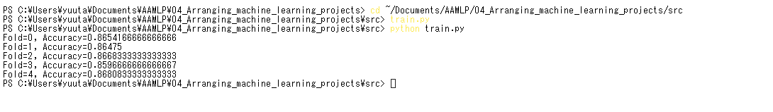
train.py
foldごとにrun関数を複数回呼び出しています。
上記のように５種類の結果算出＋
モデルを創出。

Slide 9
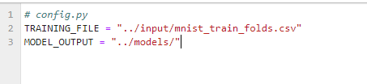
train-2.py
Config.pyファイルを作成。
この中で、使用するファイル等の情報を一元管理している。

Slide 10
train-3.py
このままでは、５つのfoldが一斉に起動する。
＝PCへの負担がかかる。
argparse.を利用し、特定のfoldのみで計算させることが可能。
＊施行するたびに、正答率変わるのはランダム要素によるもの

Slide 11
train-4.py
モデルを複数定義したファイルを作成している。
主たるファイルにて、方法を指示することで起動。

